Slide 1
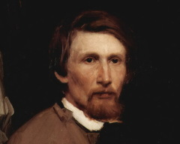
Виктор Михайлович Васнецов (Автопортрет, 1873, Третьяковская галерея, Москва)
Русский художник-живописец и архитектор, мастер исторической и фольклорной живописи — Виктор Васнецов является основоположником «неорусского стиля», преобразованного из исторического жанра и романтических тенденций, связанных с фольклором и символизмом. Творчество художника сыграло важную роль в развитии российского изобразительного искусства от эпохи передвижничества к стилю модерн.
Библиотека
Краснодарского кооперативного института (филиала) Российского университета кооперации подготовила интернет галерею к 175-летию со дня рождения художника Виктора Михайловича Васнецова (1848-1926)

Slide 2
Виктор Михайлович Васнецов 15 мая 1848 — 23 июля 1926 русский художник, мастер живописи на исторические и фольклорные сюжеты
Картина «Витязь на распутье» отчасти является и отражением судьбы Васнецова. Будучи признанным художником-передвижником, он, как и его товарищи, исполнял жанровые композиции в духе остросоциальных тем, волновавших общество в 1870-1890-х. Но завладевшая им сказочная тематика диктовала иное развитие творчества. Живописец уходил от проблем современности и погружался в мир русской старины, рискуя быть осужденным.
«Витязь на распутье» - Виктор Михайлович Васнецов. 1882. Холст, масло

Slide 3
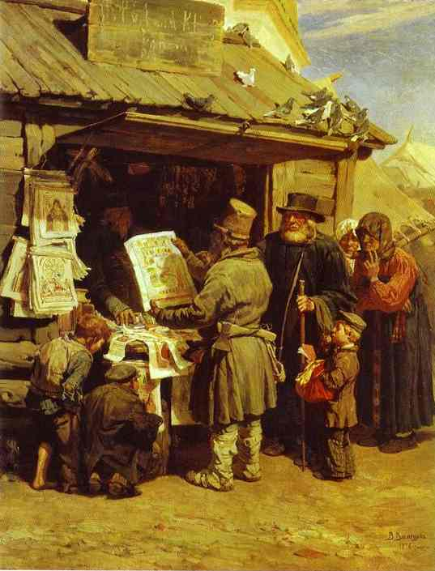
Теплый летний день, рыночная площадь небольшого городка. У книжной лавочки собрались немногие зеваки. Лавочка рассчитана на простого покупателя, на крестьян. Поэтому на прилавке: лубочные картинки, листы со сказками, бумажные иконы. Среди потенциальных покупателей представители разных сословий и возрастов.
В центре композиции единственный покупатель: уверенный мужик с топором за поясом. Он держит в руках большую лубочную картинку. С видом знатока, мужик рассматривает понравившуюся ему картинку. Судя по всему, совсем скоро она украсит его избу.
Следом за мужиком стоит приходской священник с сыном. Батюшка комментирует картинку, одобряя выбор покупателя. За спиной духовного наставника две любопытствующие бабы внимательно слушают комментарий.
«Книжная лавочка» - Виктор Михайлович Васнецов. 1876. Холст, масло

Slide 4
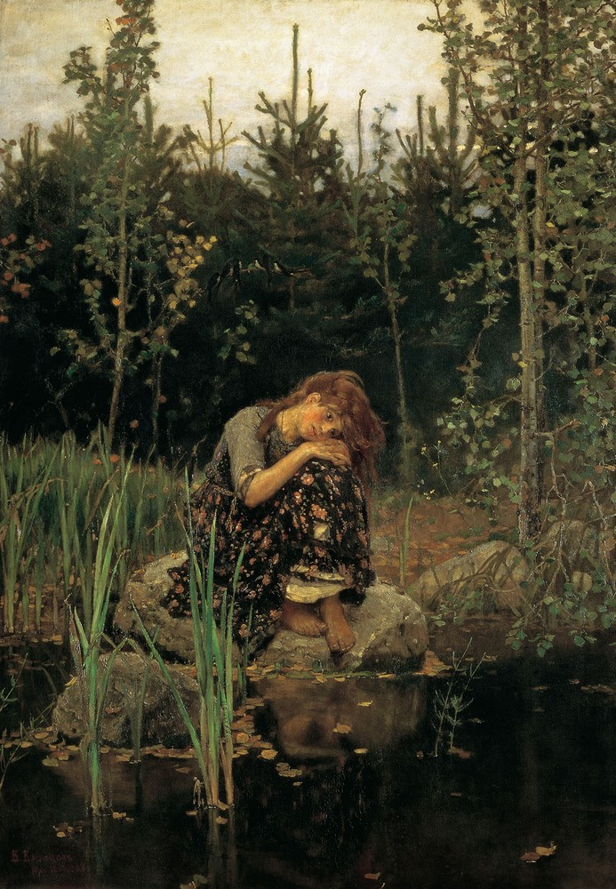
Аленушка, печальная девочка у пруда, - одна из любимых всеми картин В.Васнецова. Художник удачно использует сказочный сюжет, чтобы раскрыть сложный и неоднозначный русский характер.
Грусть девочки очень взрослая. Печаль в ее глазах граничит с отчаянием. Неубранные рыжие волосы, темные глаза, нежно-алые губы – формируют легко читаемый образ ребенка с трудной судьбой. В Аленушке совсем нет ничего сказочного, фантастического. Собственно, вся сказочность сюжета подчеркнута лишь одной деталью – группой ласточек, сидящих над головой героини. Этим символом (как известно, ласточки символизируют надежду) художник уравновешивает полный тоски образ героини, дает надежду на счастливый финал старой русской сказки.
«Аленушка» - Виктор Михайлович Васнецов. 1881. Холст, масло

Slide 5
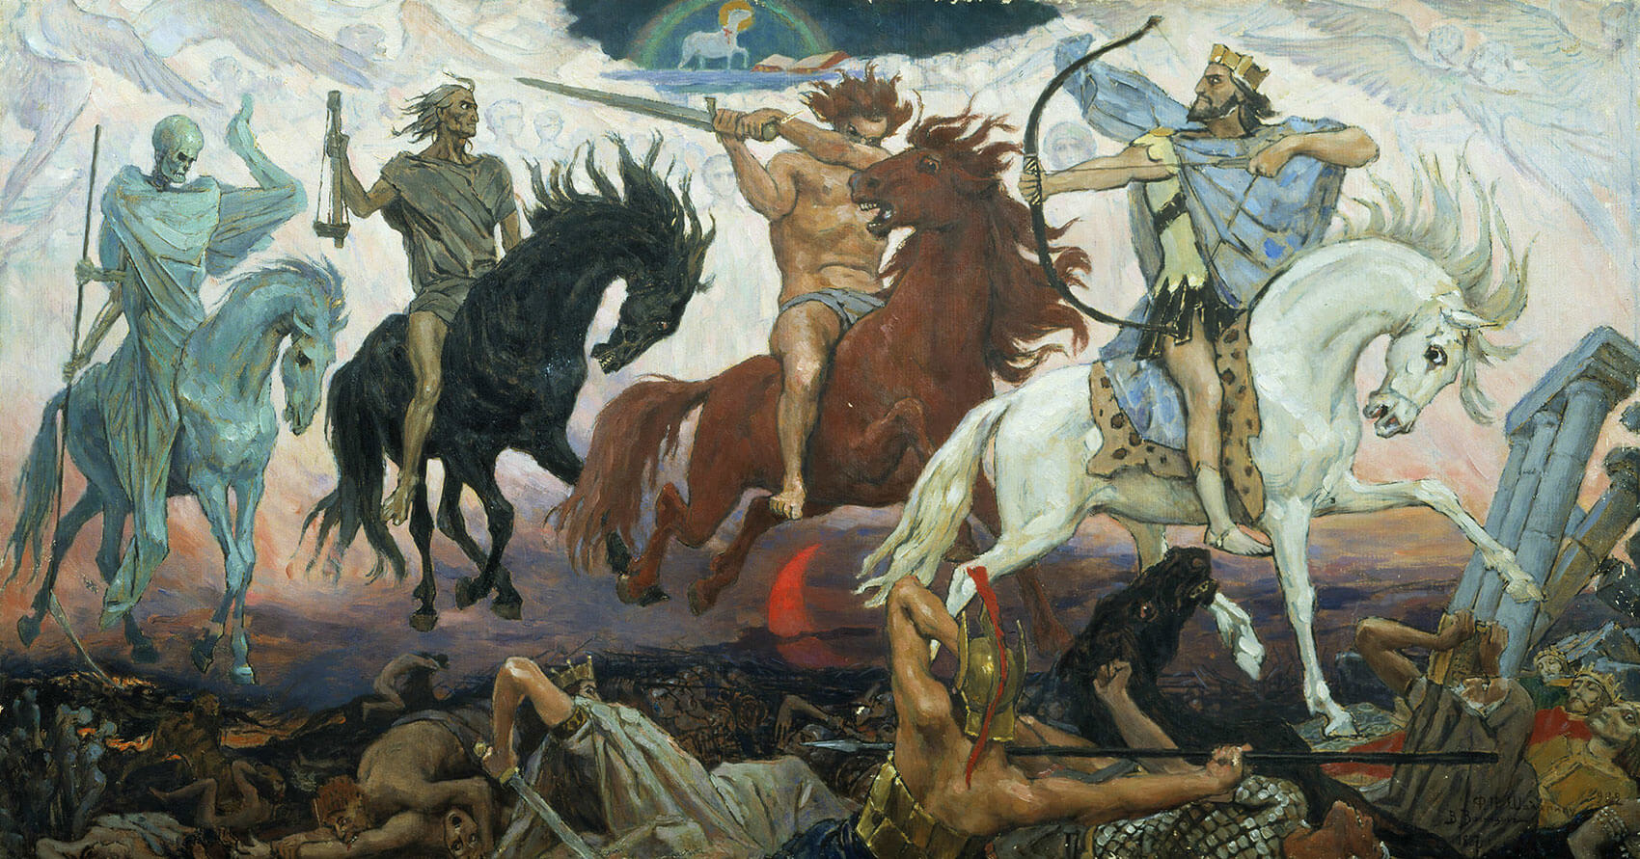
Как любители искусства, так и профессиональные художники оценят творчество Виктора Михайловича Васнецова — художника-славяниста, и его неповторимый холст «Воины Апокалипсиса».
Предложение М. Прахова выполнить роспись Владимирского собора в Киеве было неожиданным для Васнецова, но он согласился взять заказ из-за материальных проблем. С 1880 по 1890 год художник расписал 2880м². В 15 композициях и 30 отдельно выписанных фигурах — мощь былин и византийская вера.
Одна из множества картин — «Воины Апокалипсиса» — новое направление в религиозной живописи. Картина отражает грядущий Конец света.
«Воины Апокалипсиса» - Виктор Михайлович Васнецов. 1887. Холст, масло

Slide 6
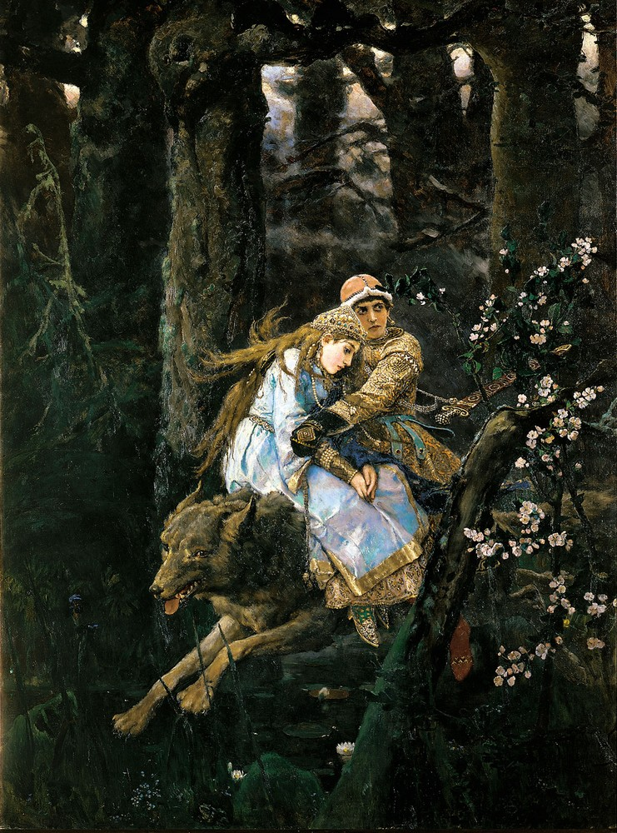
Картина Васнецова "Иван-царевич на Сером Волке" несомненно самое сказочное произведение русского изобразительного искусства. В основе сюжета - захватывающая народная сказка. Царевич с похищенной Еленой Прекрасной убегают от погони на верном Сером Волке. Тревожно всматривается царевич в дремучий лес, уверенно и крепко держит он Елену. Похищенная же полностью покорилась своей судьбе. Прижавшись к своему похитителю, она старается не смотреть вокруг, напуганная самим похищением, лесом, волком.
«Иван-царевич на Сером Волке» - Виктор Михайлович Васнецов. 1889. Холст, масло

Slide 7
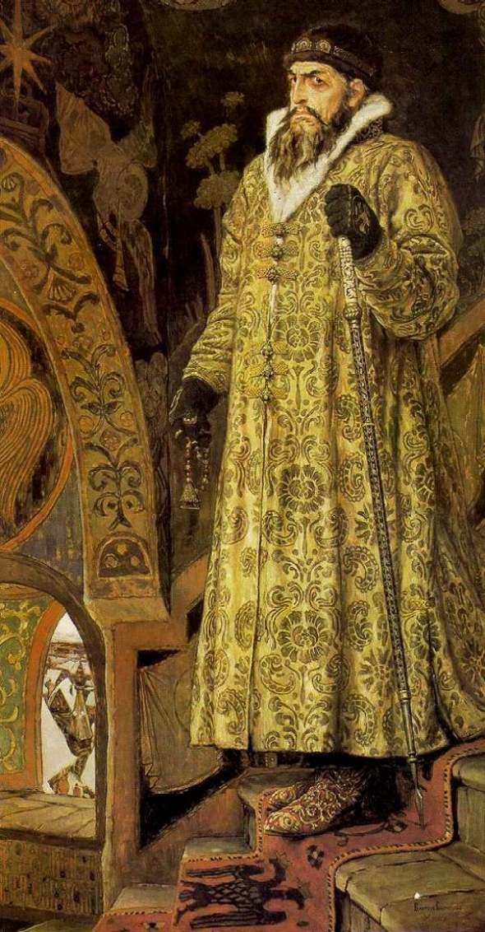
Царь, для убежденного монархиста Васнецова, фигура священная, помазанник Божий, Государь-благодетель. Поэтому, судить о соответствии портрета историческим реалиям нет смысла. Но какова фантазия!
Иван Васильевич шествует по лестнице своих палат. Взгляд его тяжел, суров, грозен. Но ярости, болезненной жестокости в нем нет. Васнецов дает нам образ мудрого царя, государственного деятеля. Золотой цвет монаршей шубы еще сильнее подчеркивает его исключительность, величие, близость к миру горнему.
«Царь Иван Васильевич Грозный» - Виктор Михайлович Васнецов. 1897. Холст, масло

Slide 8
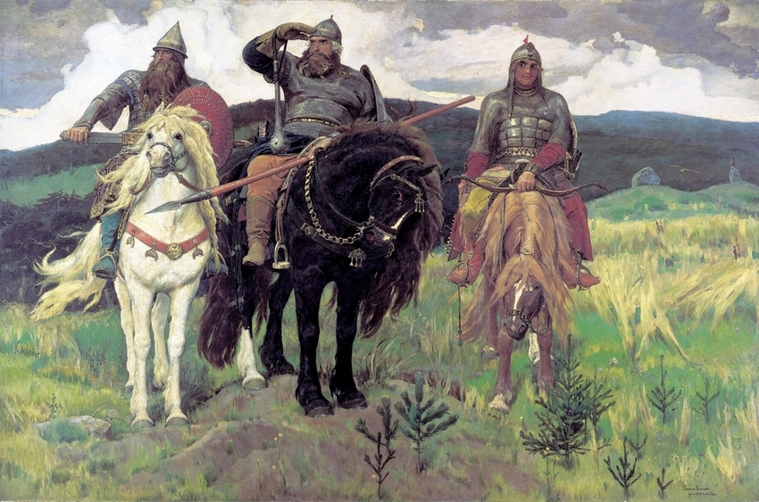
Картина Виктора Михайловича Васнецова "Богатыри" по праву считается настоящим народным шедевром и символом отечественного искусства. Создавалась картина во второй половине XIX века, когда среди русских художников была очень популярна тема народной культуры, русского фольклора. Для многих художников это увлечение оказалось кратковременным, но у Васнецова народная фольклорная тематика стала основой всего творчества.
Над созданием этой картины художник работал почти 30 лет. В 1871 году был создан первый набросок сюжета в карандаше, и с тех пор художник увлёкся идеей создания этой картины. В 1876 году был сделан знаменитый эскиз с уже найденной основой композиционного решения. Работа над самой картиной длилась с 1881 по 1898 год. Готовая картина была куплена П.Третьяковым, и до сих пор она украшает Государственную Третьяковскую галерею в Москве.
«Богатыри». (Три богатыря) - Виктор Михайлович Васнецов. 1898. Холст, масло.

